Slide 1
ДАТА | тема обсуждения | докладчик
 | 2019
27.08.2019 | Места расположения станций первичного контура охлаждающей воды. Параметры станций ввода холодной воды. | C.Пиядин
10.09.2019 | Интеграция FHCal | С.Герасимов, Н.Топилин, И.Мошковский
27.08.2019 | Организация системы водянного охлаждения для TPC, Ecal, ITS | С.Мовчан, Ю.Мурин, И.Тяпкин, В.Головатюк
04.09.2019 | Cиловая рама. Окна для кабелей, крепление к опорным кольцам. | C.Суховаров, А.Семенов, Н.Топилин
04.09.2019 | Интеграция ионопровода | И.Мошковский, Н.Топилин, В.Головатюк
10.09.2019 | Организация пространства в корпусе MPD | Н.Топилин, В.Головатюк
17.09.2019 | Измерение магнитного поля | В.Додохов, Е.Кошурников,
24.09.2019 | Подвод и распределение эл. мощностей, охлаждающей воды, жидкого азота | С.Пиядин, М.Пэрыт, Н.Емельянов
05.09.2019 | Участок газового хозяйства для TOF, TPC и баллонов с азотом в корпусе MPD. Хранилище баллонов рядом с корпусом MPD | Н.Топилин, С.Пиядин, С.Мовчан, В.Бабкин
01.10.2019 | Cоздание электронной платформы. Кабельные трассы. | C.Пиядин, М.Пэрыт, Н.Топилин
08.10.2019 | Коммуникации, кабельные каналы и газовые трубы в корпусе MPD | C.Пиядин, С.Базылев, Н.Емельянов
15.10.2018 | Cоздание криогенной платформы | Н.Топилин, Н.Емельянов
05.11.2019 | Состояние дел по TPC, DAQ | С.Мовчан, С Базылев
12.11.2019 | Состояние дел по TOF FFD | В.Бабкин, В.Юревич
19.11.2019 | Состояние дел по ECall | И.Тяпкин
26.11.2019 | Cостояние дел по FHCal | А.Ивашкин
03.12.2019 | Cостояние дел по MCORD | М.Белевич

Slide 2
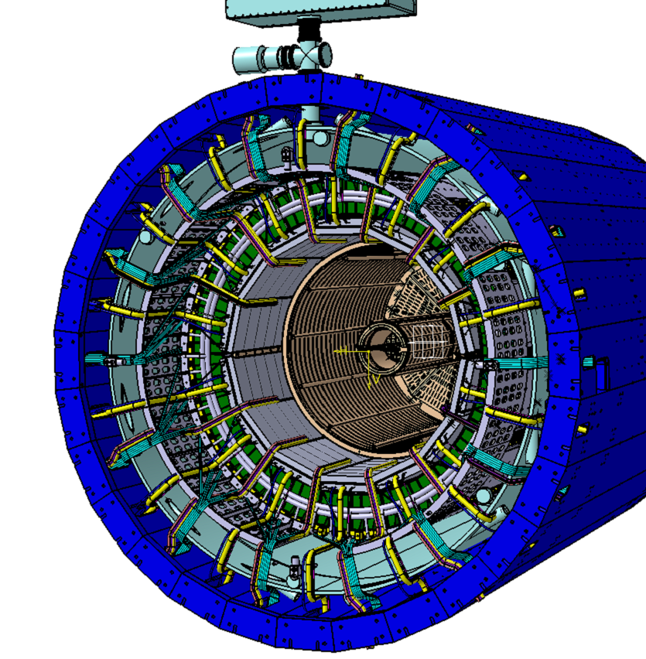
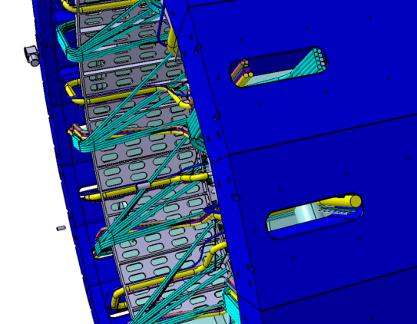
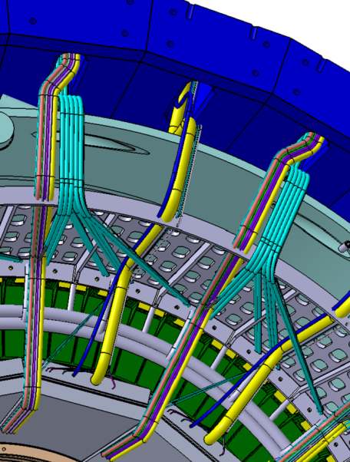
Трассировка

Slide 3
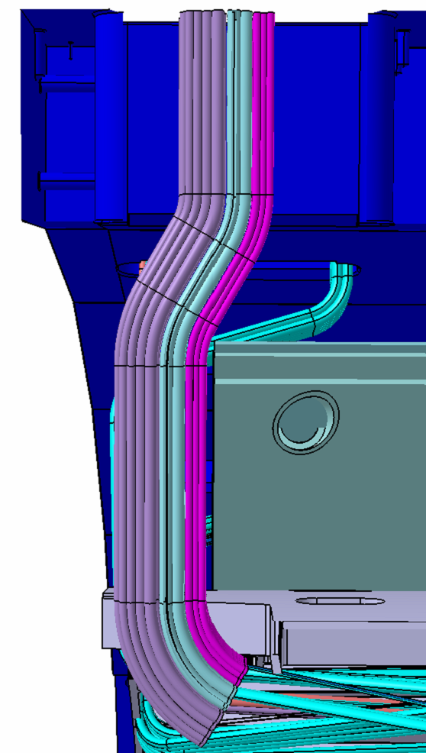
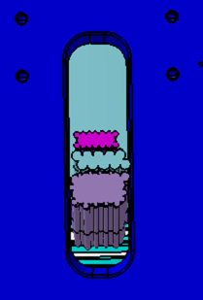
Вариант 1: Единый пучок в одно окно.
ECAL
TOF
TPC
Поверхность криостата по новому радиусу
TOF
ECAL
5мм
TPC

Slide 4
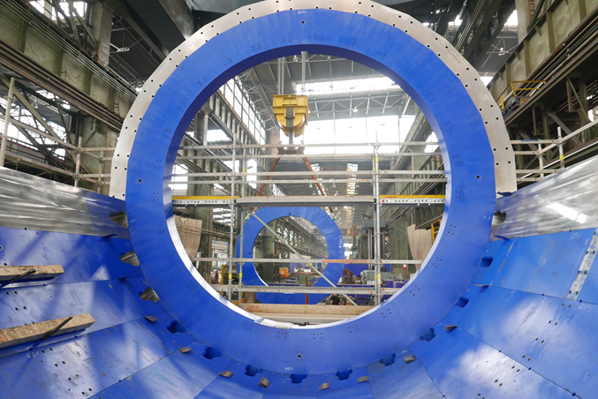

Slide 5
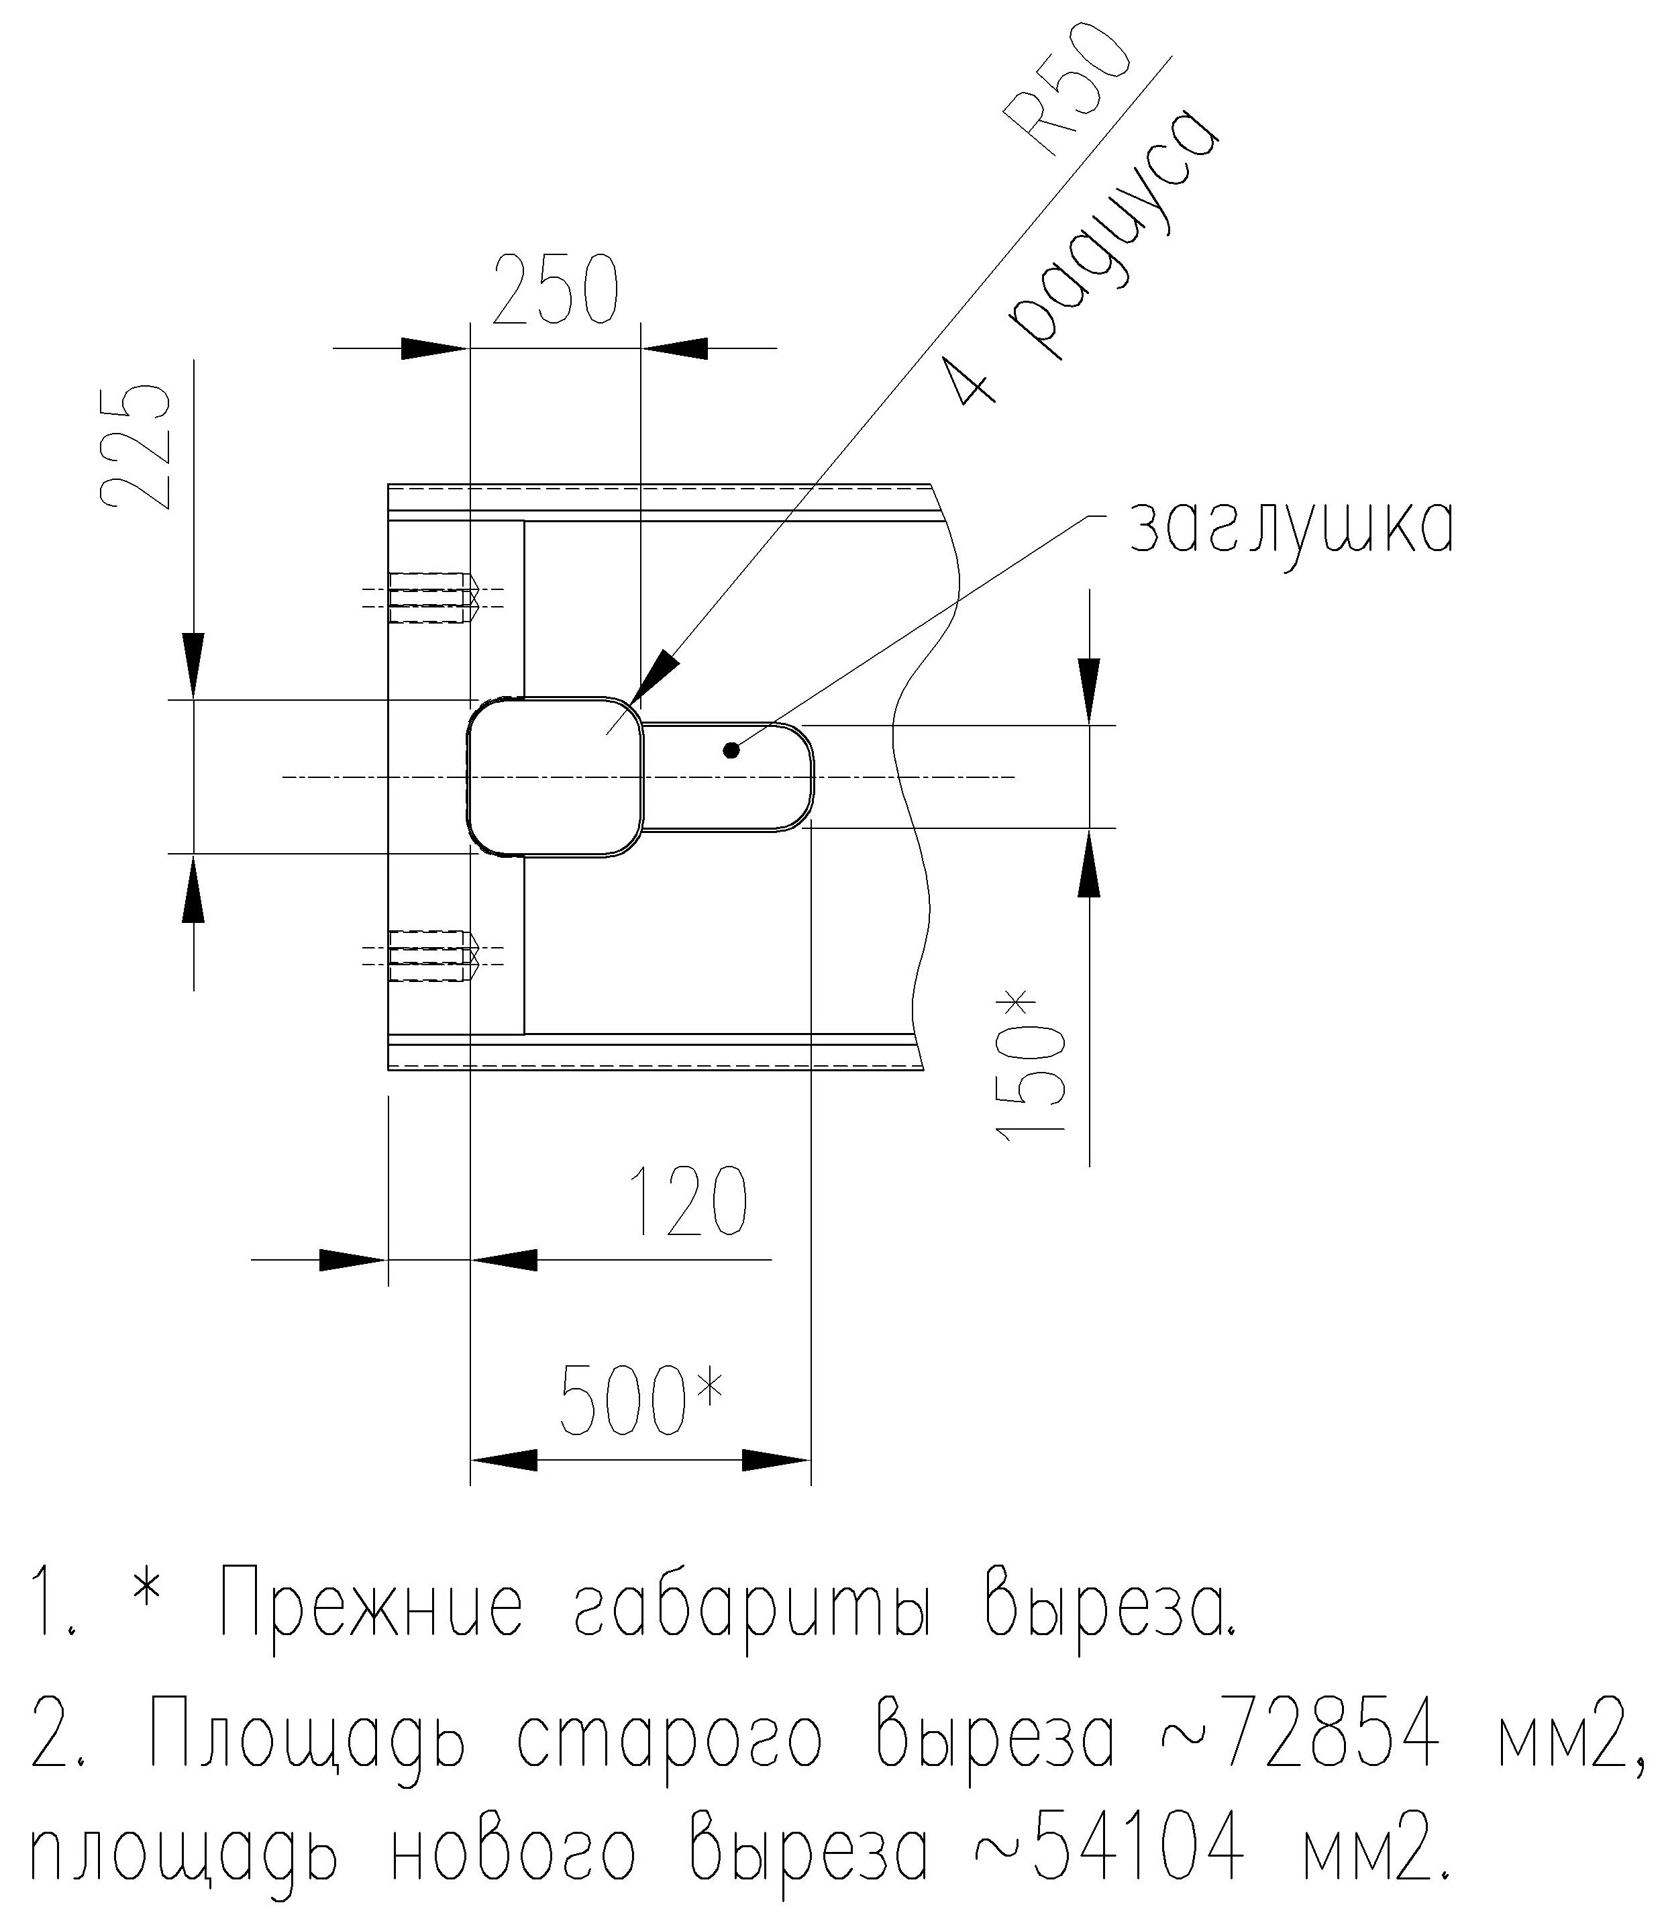
Площадь неперкрытого (прямого) отверстия - 200 см**2
Площадь на одну сторону 540*28=15128 cm**2

